Slide 1

Практичні аспекти впровадження компетентнісного підходу при плануванні та організації професійної підготовки у ЗП(ПТ)О
Державний навчальний заклад «Звенигородський центр підготовки і перепідготовки робітничих кадрів»
Заступник директора з НВР
Шеремет Тетяна Володимирівна

Slide 2
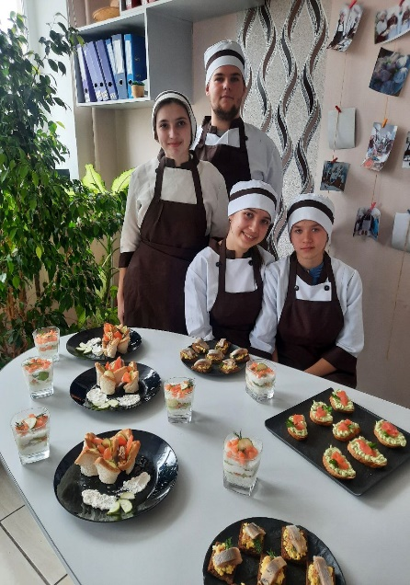
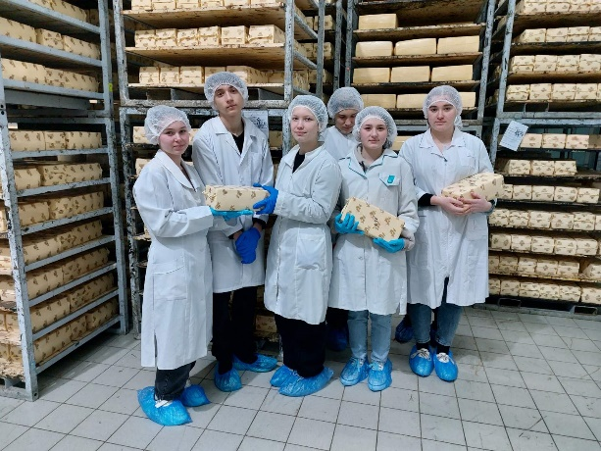
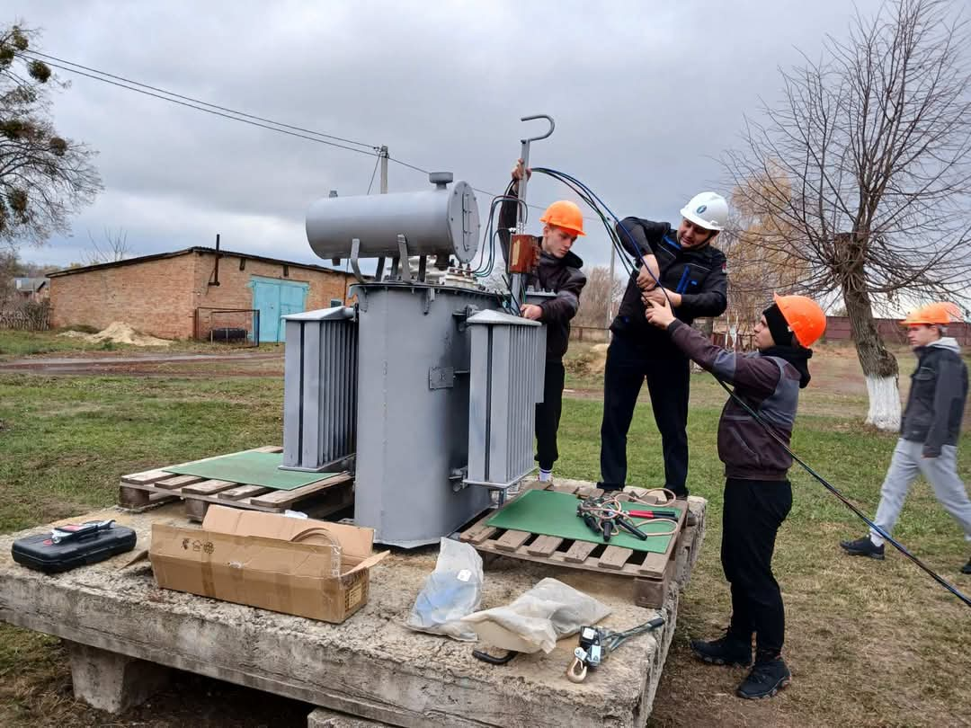
Що таке компетентнісний підхід?
Компетентнісний підхід фокусується на розвитку ключових компетентностей у здобувачів освіти, які забезпечують їх готовність до професійної діяльності. Він ставить акцент на практичних навичках та знаннях, необхідних для ефективного виконання професійних завдань.
Орієнтація на формування компетентностей, а не лише знань
Компетентність = знання + вміння + ставлення + досвід
Акцент на практичну готовність до професійної діяльності

Slide 3
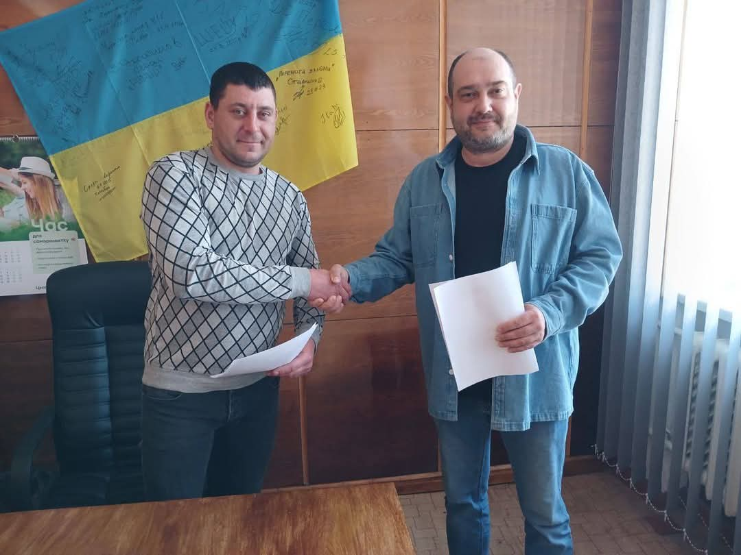
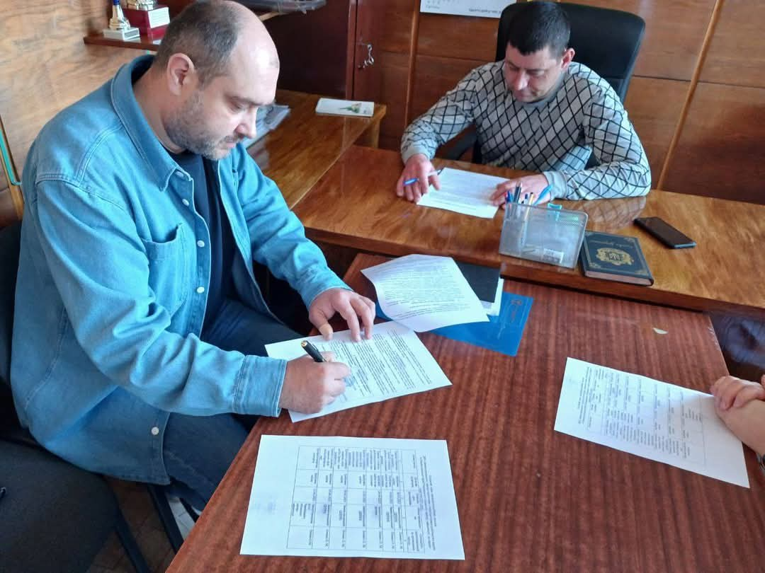
Основні принципи реалізації підходу
Орієнтація на результат навчання
Модульність освітніх програм
Залучення роботодавців
Інтеграція теорії і практики

Slide 4

Планування професійної підготовки
Врахування професійних стандартів
Складання освітніх програм за компетентностями
Формулювання очікуваних результатів навчання

Slide 5
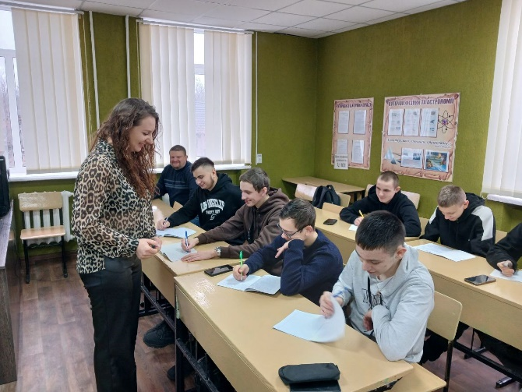

Методи планування навчального процесу
Планування навчального процесу включає використання модульного навчання, проектної діяльності, а також інноваційних технологій. Ці методи стимулюють активне навчання, сприяють розвитку критичного мислення і допомагають учням застосовувати отримані знання на практиці.
Активні методи навчання:
  Проєкти
  Кейс-методи
  Практичні завдання
Дуальна освіта
Навчально-виробнича практика

Slide 6
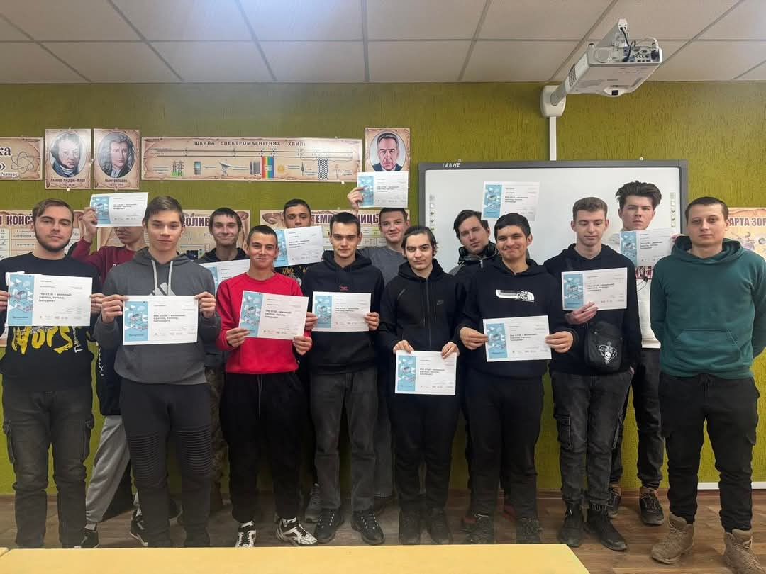
Залучення здобувачів освіти до навчання
Залучення здобувачів освіти передбачає активну участь у навчальному процесі через інтерактивні уроки, групові проекти та практичні завдання. Це допомагає учням відчути відповідальність за своє навчання та підвищує їх мотивацію.
Інтеграція цифрових технологій
Електронні платформи
Віртуальні тренажери
Онлайн-курси
Формування цифрової компетентності

Slide 7
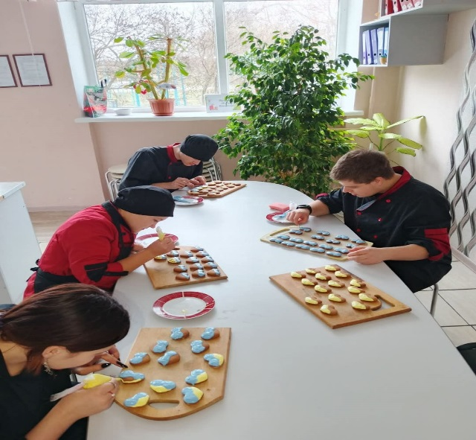
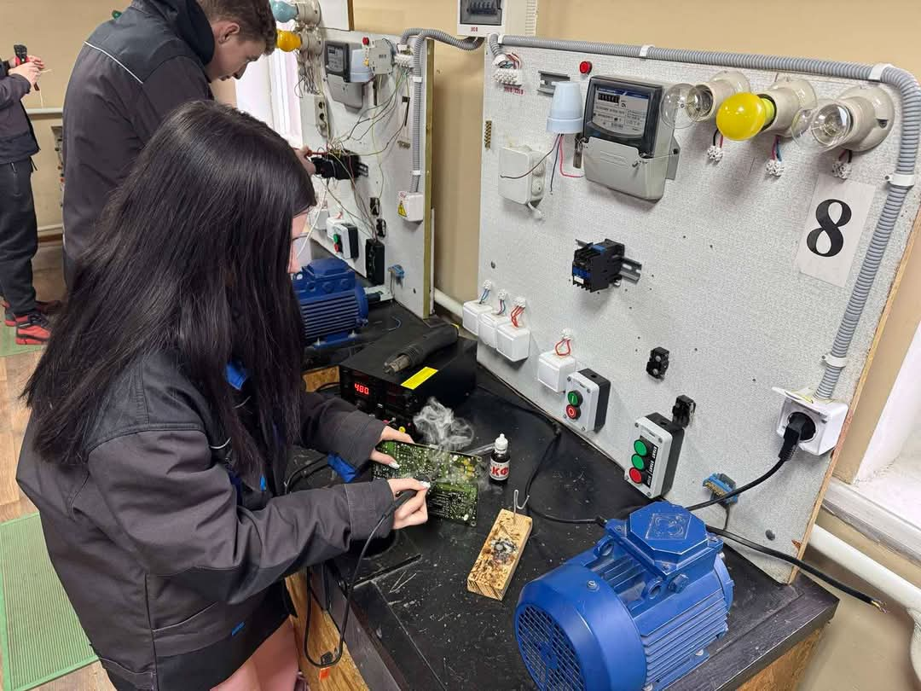
Оцінювання результатів навчання
Оцінювання повинно бути не лише традиційним, а й включати формативні і сумативні методи. Використання різноманітних форм оцінювання, таких як самостійні роботи, презентації та рефлексії, допомагає вчасно реагувати на прогрес учнів і вносити необхідні корективи у навчальний процес.
Компетентнісно-орієнтоване оцінювання
Використання критеріїв та рубрик
Портфоліо, самооцінювання, проєктні захисти

Slide 8
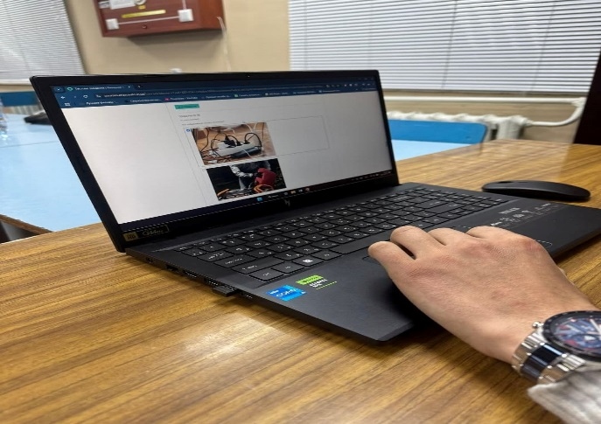
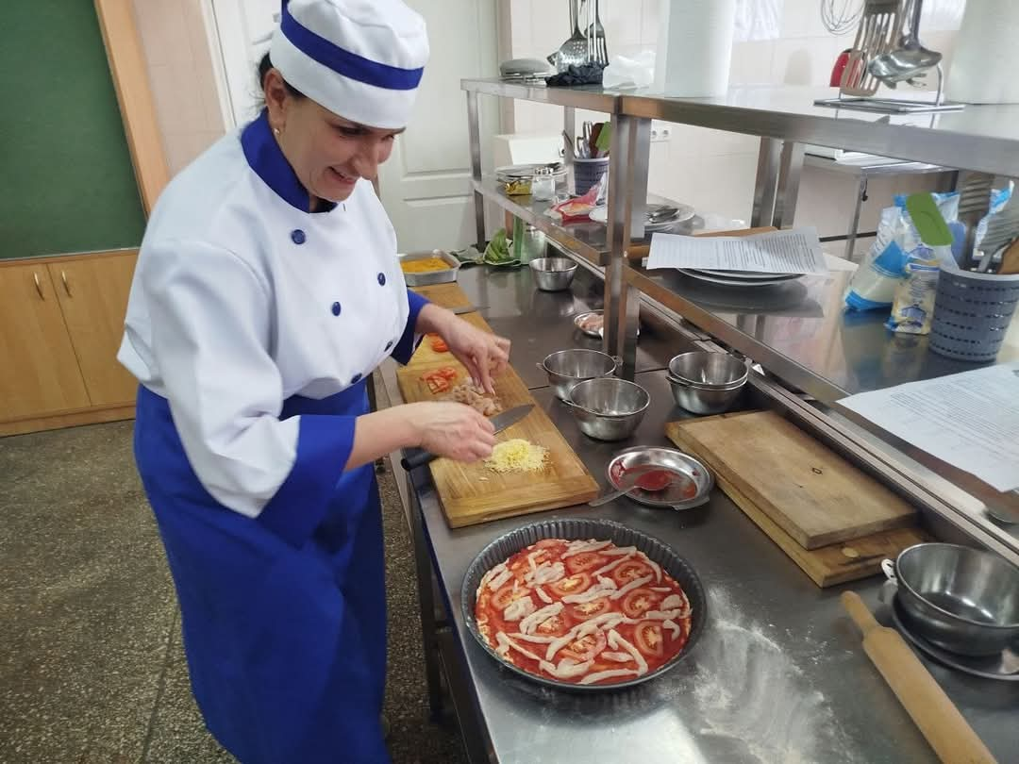

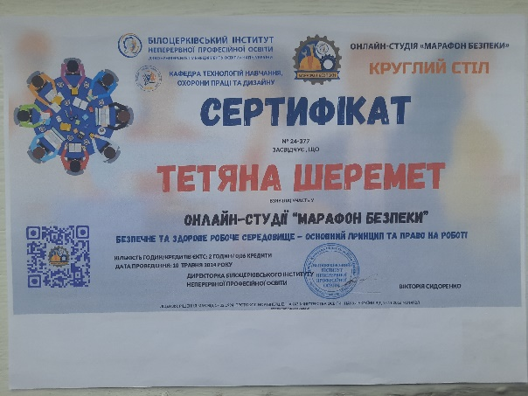
Роль педагогічного працівника
Фасилітатор, наставник
Постійне підвищення кваліфікації
Участь у розробці освітніх програм та стандартів

Slide 9
Висновки
Компетентнісний підхід є ефективним інструментом для підготовки учнів до професійної діяльності. Важливо, щоб всі учасники процесу – викладачі, учні та адміністрація – активно співпрацювали для досягнення спільних цілей.
Компетентнісний підхід – ключ до якісної П(ПТ)О
Необхідна співпраця всіх учасників освітнього процесу
Підготовка конкурентоспроможного фахівця – головна мета

Slide 10
Дякую за увагу!

